Slide 1
제목
정 환
시간
Notes:
왜 ? → 어떻게 하겠다
가 기획서이다.
이유를 설명한 후에 어떻게 할 것인지를 설명

Slide 2
목차
개요
구성
스토리텔링
스토리보드
시장분석
캐릭터 스테이터스
튜토리얼
플레이
장비 스테이터스
플레이, 클리어 후 연출
전투 종료단계
컨텐츠
로딩화면
1111
스토리 열람 시스템

Slide 3
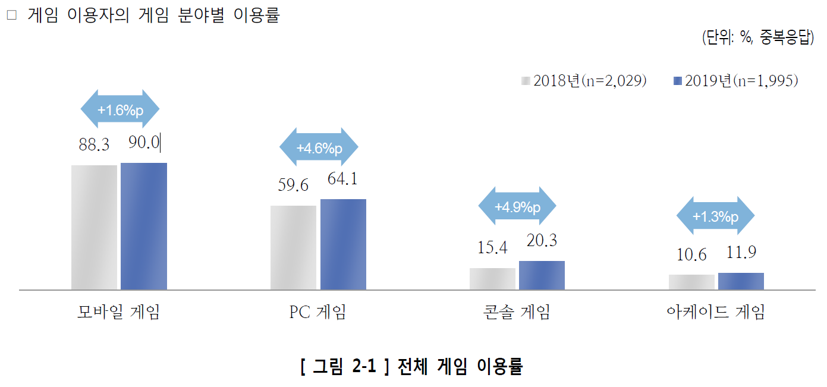
모바일 플랫폼 선정 이유
전체적으로 게임이용률이 상승하였음을 알 수 있음.
거의 대부분의 유저들이 모바일게임을 플레이 하는 것을 알 수 있음.
스마트폰이 가장 좋은 접근성을 가진 하드웨어이며,
그 입지를 유지할 것으로 판단됨.

Slide 4
RPG장르 선정 이유
사용자 수 상위권을 차지하고 있는 롤플레잉 장르. 장르 자체의 인지도를 통해 다른 장르 보다 유저층 확보가 수월할 것으로 판단됨.
오랜 시간을 투자하며 즐길만한 게임으로
롤플레잉 장르를 주로 선택할 것으로 추측.
다른 장르에 비해 최소 세 배 이상의 플레이타임을 확보하고 있는 롤플레잉 장르.
롤플레잉 장르의 유저들의 충성도와 지속성이 가장 높다고 판단됨.
플레이타임이 길수록 다른 게임으로 떠나기 힘듬.

Slide 5
게임소개
구분 | 내용 | 선정 이유
플랫폼 | 모바일 | 접근성이 좋은 플랫폼으로 유저확보에 유리.
장르 | 턴제 RPG | 플레이타임이 많은 장르. 모바일 플랫폼에 맞춰 어렵지 않은 조작(뛰어난 반사신경을 요구하지 않는 조작).
소재 | 미래, 판타지, 게임 | 캐주얼한 느낌을 주기 위해 게임 속 세계에서 게임을 즐긴다는 소재.
참고게임 | 나이츠크로니클, 데스티니 차일드 | 세로포맷 화면구성을 참고.(나이츠크로니클) 실시간 턴제 전투 컨셉을 참고.(데스티니 차일드)
타겟유저 | 20 ~ 40대 | 경제활동을 시작하고 가장 활발히 하는 연령대.
기획의도 | 쉽고 가벼운 조작과 세로포맷을 통해 한 손으로 플레이 가능한 특징으로 주변 환경적 요인에 영향을 적게 받는 특징으로 쉬운 접근성을 확보. RPG장르를 통해 충성도 높은 유저의 확보를 위해.

Slide 6





화면
번호 | 대상 | 설명
① | 일시정지 | 게임을 일시 정지 하는 버튼.
② | 몬스터 | 유저가 싸워야 되는 대상. 몬스터를 출력시키는 영역.
③ | 턴 획득 표시 | 턴을 획득하는 순서를 한눈에 확인 할 수 있는 인터페이스.
④ | 캐릭터 | 플레이어의 캐릭터가 출력되는 영역.
기획의도
익숙한 자세로 손에 쥐고 한 손으로 조작 가능한
인터페이스 설계.

Slide 7
플레이 방법 | 왼쪽 인터페이스 막대에서 가장 아래쪽으로 내려오는 캐릭터가 턴을 획득. 아군캐릭터가 턴을 획득 시 해당 캐릭터를 터치 하는 것으로 공격 발동.(행동력 시스템으로 턴 획득 횟수 조절) 턴 획득에 맞춰 터치하는 타이밍에 따라 공격으로 주는 데미지가 달라짐. 자신이 있는 열에서 가장 앞에 있는 적을 우선적으로 공격.
핵심 시스템 | 스킬게이지 시스템. 터치 시에는 기본공격. 기본공격 타격 시 판정에 따라 스킬게이지 충전. 스킬게이지가 가득 찬 캐릭터는 스킬을 시전.(보호막, 아군 회복, 상태이상, 범위공격 등
실시간 턴제 RPG
왼쪽 인터페이스 막대에서 가장 아래쪽으로 내려오는 캐릭터가
턴을 획득.
아군캐릭터가 턴을 획득 시 해당 캐릭터를 터치 하는 것으로
공격 발동.(행동력 시스템으로 턴 획득 횟수 조절)
턴 획득에 맞춰 터치하는 타이밍에 따라 공격으로 주는 데미지가
달라짐.
자신이 있는 열에서 가장 앞에 있는 적을 우선적으로 공격.
(배치에 따른 전략적 요소로 활용.)
스킬게이지 시스템.
터치 시에는 기본공격. 기본공격 타격 시 판정에 따라
스킬게이지 충전. 스킬게이지가 가득 찬 캐릭터는
스킬을 시전.(보호막, 아군 회복, 상태이상, 범위공격 등)
판정에 따른 공격데미지 차등 적용.
퍼펙트 : 130%
그레잇 : 110%
노멀 : 100%
배드 : 70%
미스 : 40%
터치 시 추가데미지, 터치 안할 시 데미지가 약함
굳이 한 손을 고집하는 이유.
가로세로 호환.
화면

Slide 8





①
번호 | 대상 | 설명
① | 일시정지 | 게임을 일시 정지 하는 버튼.
② | 몬스터 | 유저가 싸워야 되는 대상. 몬스터를 출력시키는 영역.
③ | 턴 획득 표시 | 턴을 획득하는 순서를 한눈에 확인 할 수 있는 인터페이스.
④ | 스킬아이콘 | 유저가 사용할 스킬의 목록을 출력하는 인터페이스.
⑤ | 캐릭터 | 플레이어의 캐릭터가 출력되는 영역.
화면
②
③
④
⑤
기획의도
익숙한 자세로 손에 쥐고 한 손으로 조작 가능한
인터페이스 설계.

Slide 9
화면
진행단계
턴 획득 시스템의 계산에 따라 순서대로 턴 획득.
턴을 우선 획득한 캐릭터 혹은 몬스터 부터 스킬 사용.
캐릭터 턴 획득 시 턴을 획득한 캐릭터 위에 표시.
턴을 획득한 캐릭터의 스킬이 캐릭터 상단에 인터페이스로
출력됨.
사용 가능한 스킬은 그대로, 사용 불가능한 스킬은
어둡게 표시됨.(쿨타임일 경우 남은 쿨타임 같이 표시)
스킬아이콘을 터치유지 시, 스킬 인터페이스 위에
타겟으로 설정 가능한 대상들이 출력됨.
터치를 유지한 채로 타겟 대상으로 슬라이드 후 손을 떼는
것을호 스킬을 시전.
패시브 스킬은 자동으로 발동되며 테두리를 다르게 표시.
스킬로 몬스터를 공격 시 몬스터는 연산수치만큼 HP차감.
몬스터 턴 획득 시 자동으로 스킬을 시전.
공격당한 캐릭터는 연산수치만큼 HP차감.

Slide 10
데스티니차일드
메인은 공격형, 구속형, 방어형, 보조형, 회복형 5가지의 타입으로 구분되며, 추가로 타 차일드에 먹일 시 경험치를 많이 올려주는 경험치형과, 말그대로 진화용 재물인 진화형이 존재한다.
공격형
이름 그대로 메인 딜러. 모든 타입중 가장 공격력이 높고 스킬 구성도 공격적이다. 하지만 반대급부로 HP, 방어력이 낮은 유리대포들이 많다. 슬라이드 스킬은 타겟을 공격해서 데미지를 입히거나, 랜덤으로 공격하거나, 방어무시, 연타공격등 여러가지 타입이 있다. 드라이브 스킬은 모든 유형중 가장 강력한 대미지를 주고 3인 이상을 공격하거나 독, 출혈 등 상태이상을 건다.
구속형
공격형과 방어형의 중간정도 되는 스탯을 가지고 있으며 스킬에 부가효과가 붙어 있다. 드라이브 스킬은 대미지와 함께 상대에게 실명, 공격력/방어력 감소 같은 상태이상을 걸거나 적의 드라이브 게이지를 깎는 디버프 형 차일드들이다. 상태이상은 던전에서 썩 효율이 좋지 않기때문에 먼저 드라이브 게이지를 모아서 선빵을 날리는게 목적인 PVP컨텐츠에서 주로 사용된다. 세부적으로는 리타, 주피터, 5성 드미테르나 아펩같이 2명에게 시간차 딜링을 누적시키는 도트딜러 타입, 딜보다는 디버프가 주가 되어 적의 공격을 봉쇄하거나 방어능력을 약화시키는 란페이나 바벨, 큐브모아, 니르티같은 디버퍼 타입, 그리고 구속형에 속하지만 보조형같은 스킬셋를 가진 미리나같은 하이브리드 타입이 있다. 본래 베타테스트에서는 공방형이라는 공격형과 방어형의 중간정도 되는 능력치, 드라이브에 공격력, 방어력 버프가 달린 딜탱형 캐릭터들이었으나 고유의 특징이 적다고 판단되어 삭제되고 정식 오픈에서는 구속형으로 변경됐다. 소울 카르타의 추가로 PVP 컨텐츠에서 가장 이득을 본 타입인데 기존에도 강타를 사용하는 바벨, 이피스는 강력한 차일드라는 평을 받았는데 여기에 슬라이드 대미지를 대폭 증가시켜주는 소울 카르타의 추가로 딜과 CC를 모두 걸 수 있게 되어 PVP 컨텐츠를 지배하고 있다.
방어형
높은 체력과 방어력을 가진 탱커. 스킬의 데미지는 낮지만 사용 후 짧은 턴동안 데미지를 반사하거나 데미지의 일부를 흡수하는 등 버티는데 주력화 된 타입. 슬라이드 스킬로 역할을 구분하는데 크게 '대신맞기'를 활용해 아군이 맞을 딜을 대신 맞아주는 어그로형 탱커와 아군에게 버프를 걸어 더 튼튼하게 만들어주는 버퍼형 탱커로 구분할 수 있다. 드라이브 스킬은 데미지와 함께 아군을 무적화하거나 방어력을 크게 올린다. 태생별로 차이가 가장 극명하게 나뉘는 타입이다. 보조형에는 윗단계를 넘볼 수 있을 정도로 고성능이거나 차별점을 가진 차일드가 꽤 존재하고, 공격형에는 아르테미스와 펜릴이 상위 단계와 어깨를 견준다. 구속형과 회복형은 5성 미만은 사실상 쓸모가 없다고 평가받는 수준이라 논외. 방어형의 경우 각 단계별로 분명히 좋은 평가를 받는 차일드가 산재해 있지만, 결코 그 윗단계 탱커와 비견되지는 않는다. 특별히 차별화되는 스킬 구성을 가진 차일드가 딱히 없기도 하고, 탱커는 스킬 이상으로 자신에게 쏠리는 딜을 견뎌낼 기본 능력치의 중요성이 크기 때문이라고 할 수 있다. 다만 스탯에서 방어력이 극단적으로 높은게 페널티가 되기도 하는데 현재 데차의 방어력 스탯은 수치가 5천이 넘으면 효율이 급감하기 시작한다. 그런데 5성 방어형 차일드를 6성으로 진화시키고 한돌이 어느정도 진행되면 기본 방어 스탯이 5천이 넘기 때문.
보조형
직접적인 전투력은 낮지만 공격력 증가, 흡혈 부여 등스킬들의 유틸성이 뛰어난 타입으로 슬라이드 스킬은 일반스킬보다 더욱 유틸성이 강해진다. 드라이브 스킬은 데미지와 아군에게 다양한 버프를 부여. 아이러니하게도 한때는 보조형 계통이 회복형보다 힐 효율이 좋은 경우가 많았는데, 이는 보조형이 사용하는 회복 기술은 대개 10~20초간 적은 양을 지속적으로 회복하는 힐이라 즉발형 힐이 위주가 되는 회복형보다 더 안정적으로 힐을 넣을 수 있기 때문. 12월 7일 패치로 일부 보조형 차일드에게 슬라이드 스킬 사용 시 상태이상을 회복하는 기능이 추가 되었다. 이 패치로 기존에는 꽝카드 취급받던 에르메스, 레다 하위호환이던 에라토 등의 주가가 매우 올랐다. 하지만 회복형 차일드에게 공격력 계수가 붙고 무적, 불사 등 강력한 지원기가 추가되며 17년도 이후에는 회복은 회복형에 맡기는게 더 좋다.
회복형
전투력은 최악이지만 보조형과 함께 아군을 회복시켜줄 수 있는 둘뿐인 타입. 다만 의도된건지 버그인지는 몰라도 런칭 기준으로 즉발형 힐 스킬의 회복량이 상당히 낮아서 11월 기준으로는 드미테르 같은 즉발 힐 차일드는 거의 버려졌고 보호막, 지속 힐 캐릭들이 인기가 많다. 그리고 그런 캐릭들은 대부분 보조형에 있어서 회복형 들어간 덱 보기가 힘들다. 제작진에서도 이 문제를 인지했는지 11월 4일 스킬 관련 수정 예정사항 안내를 통해 체력 회복 스킬을 개선하고 회복량도 공격력에 비례해 증가시킬 예정을 밝혔고 18일에 회복형 차일드의 즉시, 지속 회복 스킬에 공격력 계수가 추가^{[17]}되었고 화속성 암속성 차일드의 즉시 회복 스킬에 상태이상 제거가 추가되었다. 가장 큰 단점은 모든 타입을 통틀어 가장 느린 스킬 차지 속도로, 드라이브가 메인인 현 럼블 메타와는 완전히 동떨어진다. 게다가 보호막 탱커들이 즉발 전체 힐러 역할을 할 수 있는 점, 회복형 카운터 차일드의 존재, 회복형과 비슷한 힐량을 지닌 보조형 차일드의 존재 등으로 럼블에서는 '상위권 가려면 회복형은 걸러라'는 말이 있을 정도로 천시받는 클래스. 여기서 유일하게 예외인 게 힐도 해주면서 공격력을 올려주는 광폭화 버프가 있는 메티스. 다만 이 광폭화마저 체력이 가장 낮은 아군 대상으로 걸리므로 일단 아군이 맞아야 활약이 가능해진다는 점에서 상대적으로 수비형. 그나마 오픈 이후 지속적으로 상향을 받고 있는게 위안점이다. 드라이브 스킬은 아군의 순간적으로 체력을 대폭 회복하거나, 지속적으로 체력을 회복시키거나, 아군을 부활시키는 전형적인 힐러들 타입이 많다. 회복형 차일드는 상대에게 대미지를 주는 형식의 드라이브 스킬이 없었지만 언노운이 추가되며 이 기록은 깨졌다.
데스티니차일드
속성 별 분류
속성에는 화속성, 수속성, 목속성, 광속성, 암속성 5가지의 속성이 존재하며 불과 물과 나무는 가위바위보 형태의 밸런스를 (화<수<목<화), 광과 암은 서로가 서로에게 약점인 관계다. 약점 속성을 공격할땐 일반 공격은 1.1배, 노말, 슬라이드, 드라이브 스킬은 1.4배데미지를 주고 반대로 역상성 공격을 할때는 일반공격 0.9배, 노말, 슬라이드, 드라이브 스킬은 0.7배 데미지를 준다.
화 속성
목 속성에 강하며 수 속성에 약하다. 주로 사용하는 버프/디버프로는
공격형, 구속형 차일드: 출혈( 일정 기간동안 매 초마다 수치만큼의 고정 피해를 입힌다. 중첩 가능)
구속형 차일드: 방어력 감소(적 차일드의 방어력을 일정 퍼센트만큼 깎는다.)
보조형 차일드: 공격력 상승 (아군 차일드의 공격력을 일정 수치만큼 상승시킨다.)
회복형 차일드: 회복과 동시에 디버프 제거 등이 있다.
수 속성
화 속성에 강하며 목 속성에 약하다. 주로 사용하는 스킬들의 특징으로는
공격형 차일드: 중독( 일정 기간동안 적이 행동할 때 마다 수치만큼의 고정 피해를 입히며 피격 시 중독 피해의 30%만큼 추가 피해를 입힌다.)
구속형 차일드: 적 차일드 스킬 게이지 충전속도/충전량 감소
보조형 차일드: 아군 차일드 스킬 게이지 충전속도/충전량 증가
회복형 차일드: 상태이상인 아군 추가 회복 등이 있다.
목 속성
수 속성에 강하며 화 속성에 약하다. 주로 사용하는 스킬들의 특징으로는
공격형 차일드: 흡혈 (적에게 준 피해의 일부만큼을 자신의 체력으로 회복한다. 데스힐의 영향을 받지 않는다.)
구속형 차일드: 약점 방어 감소 ( 대상 차일드가 약점 속성으로 인해 공격받을 때 피해를 더욱 늘린다.)
보조형 차일드: 보호막 추가 , 방어력 추가
등이 있다.
광 속성
암 속성에게 더 큰 피해를 주고 더 큰 피해를 받는 서로 약점인 관계. 주로 사용하는 스킬들의 특징으로는
공격형, 구속형 차일드: 실명(일정 기간동안 적의 공격이 빗나갈 확률이 증가한다.) , HP회복량 감소/불가 ( 적 차일드의 HP 회복량을 줄인다/0으로 만든다.)
구속형 차일드: 석화 ( 일정 기간 혹은 3번 공격당할 때 까지 적 차일드의 행동을 봉인한다.)
보조형, 회복형 차일드: 즉시, 지속 회복량 증가.
등이 있다.
암 속성
광 속성에게 더 큰 피해를 주고 더 큰 피해를 받는 서로 약점인 관계. 주로 사용하는 스킬들의 특징으로는
공격형 차일드: 방어 무시 공격 ( 슬라이드 스킬 사용시 적의 방어력을 무시하는 강력한 연타 공격을 한다)
구속형 차일드: 공격력 감소 ( 적 차일드의 공격력을 일정 수치만큼 감소시킨다)
보조형 차일드: 크리티컬 확률 증가 + 크리티컬 피해 증가
회복형 차일드:즉시, 지속 회복량 증가(불사및광폭화)
등이있다.

Slide 11
캐릭터 스테이터스
종류 | 기능 | 의도
HP | 캐릭터의 생명력. 0이 되면 사망. | 현재의 게임 상황이 어떻게 되어가는지 직관적으로 알 수 있도록 표시하기 위해. 단순하게 피해를 받아낼 수 있는 수치.
공격력 | 공격 시 적에게 주는 피해량에 영향을 준다. | 공격능력을 파악할 수 있게 수치로 표시.
방어력 | 피격 시 입게 되는 피해량에 영향을 준다. | 피격 시 입게 되는 피해 차감을 통한 방어능력을 수치로 표시.
행동력 | 턴을 획득하는 순서와 횟수에 영향을 준다. | 턴을 얻는 순서와 횟수에 따라 조작에서의 다른 경험을 주기 위해.
속성 | 캐릭터간 상성을 가지는 속성. | 속성으로 유불리에 영향을 주도록 하여 전략적으로 활용하기 위해. 여러 캐릭터를 수집하게끔 만들기 위해.
패시브스킬 | 사용하지 않아도 적용되는 효과 | 액티브스킬 발동 이전의 변수요소를 추가하기 위해
기본공격 | 턴 획득 후 단순 터치 시 하는 행동. | 한번에 큰 영향을 주지는 않지만 자주 사용하여 그 영향이 쉽게 누적 되어 전략적으로 활용 할 수 있도록 하기 위해.
액티브스킬 | 스킬게이지가 가득 찬 후 획득한 턴에 터치 시 사용하게 되는 스킬. | 자주 사용하기 힘들지만 한번의 사용으로 큰 영향을 주는 행동으로 극적인 변화를 느끼게 하기 위해.
스킬게이지
기본공격 시 채워지며 가득 차면 다음 턴에 액티브 스킬을 사용.
언제 스킬을 쓸 수 있을 지 직관적으로 알 수 있도록 표시하기 위해.

Slide 12
장비의 스테이터스
종류 | 기능 | 의도
HP | 캐릭터의 HP에 더해지는 수치. | 현재의 게임 상황이 어떻게 되어가는지 직관적으로 알 수 있도록 표시하기 위해. 단순하게 피해를 받아낼 수 있는 수치.
공격력 | 공격 시 적에게 주는 피해량에 영향을 준다. | 공격능력을 파악할 수 있게 수치로 표시.
방어력 | 피격 시 입게 되는 피해량에 영향을 준다. | 피격 시 입게 되는 피해 차감을 통한 방어능력을 수치로 표시.
행동력 | 턴을 획득하는 순서와 횟수에 영향을 준다. | 턴을 얻는 순서와 횟수에 따라 조작에서의 다른 경험을 주기 위해.
속성 | 장비아이템이 갖는 속성값으로 동일 속성 캐릭터가 장착 시 스텟보너스 적용. | 속성으로 유불리에 영향을 주도록 하여 전략적으로 활용하기 위해. 여러 캐릭터를 수집하게끔 만들기 위해.

Slide 13
 | HP | 공격력 | 방어력 | 행동력 | 액티브스킬 | 패시브스킬
공격형 | 하 | 상 | 하 | 상 | 높은 배율, 광범위 | 조건부 추가타, 조건부 공격력 상승 등
방어형 | 상 | 하 | 상 | 하 | 방어력 상승, 보호막효과. 대신 피해 입음. 피해반사 | 조건부 방어력 상승, 피격시 반격 등
지원형 | 증 | 중 | 중 | 중 | 아군 회복/상태이상 회복/보호막부여. 적에게 디버프. | 아군 추가회복/상태이상 회복/보호막 부여.
유저의 설정 공백 여부.(특정 인물을 할 것인가) 특정 인물 X → 유저의 페르소나격 캐릭터로 존재.
캐릭터는 그냥 캐릭터(카드X)
남녀노소 즐기는 스포츠 설정.
있는 것에서 줄여나가기.
지원형과 방어형을 나누는 기준.
수집할 이유.(쿠키런 참고.) 옵션, 외형, 조합(쿠키와 펫, 보물), 컨텐츠
각각의 컨텐츠를 어떻게 적용할 것인지.
흡혈, 회복이 방어형, 공격형에 있으면 굳이 지원형이 있을 필요가 없다.
지원형의 확실한 효과.(지원형의 스킬이 확실한 메리트를 가질 필요가 있음.)pvp스텟은 따로 존재.
보상조건으로 캐릭터 유형조건 추가 가능.

Slide 14
컨텐츠 | 내용 | 의도 | 보상
각 지역 일반스테이지 | 기본적으로 캐릭터성장이나 재화수급을 위해 플레이 하는 가장 기본적인 컨텐츠. | 난이도 허들이 낮은 컨텐츠로 성장이나 재화수급으로 자주 플레이 하게 만들기. | 낮은 등급의 캐릭터/장비아이템, 경험치, 재료, 골드(통상적인 재화)
챌린지 | 단계별로 강해지는 적을 이겨나가는 컨텐츠. 기간단위로 초기화되어 다시 할 수 있으며, 기간 내에서는 한번 사용한 캐릭터를 다시 사용하지 못함. 도전 실패 시 다시 도전할 수는 있으나 실패 때 사용했던 캐릭터는 다시 사용 불가. | 좋은 성적을 거두기 위해서는 많은 캐릭터를 수집하고 육성할 필요가 있음. 여러 캐릭터 수집과 육성 유도. | 캐릭터/장비아이템, 재료캐릭터, 골드(통상적인 재화), 소환권
PVP | 유저들 끼리 경쟁하는 컨텐츠. 각 유저들이 설정한 방어진형을 상대로 전투. PVP점수를 기반으로 순위를 매긴다. | 유저들 끼리의 경쟁을 통해 캐릭터 수집, 육성의 동기를 부여하기 위해. | 재화(PVP상점에서 사용 할 수 있는 재화), PVP점수. 랭킹보상 : 유료재화, 꾸미기 요소(캐릭터 스킨 등). PVP상점 : 캐릭터, 재료캐릭터, 소환권
보상을 통해서 할 수 있는 것.
유저가 해야하는 이유.
컨텐츠 순환도.

Slide 15
항목이 나뉘는 것은 표로 작성
이 장르는 무엇이고 유저에게 어떤 요소가 가장 중요한지에 대한 고민을
해야 한다.
시간적 배경 | 현대 or 근미래
공간적 배경 | 지구(?)
대의명분 | 분쟁을 중재하는 역할. 각 국가간 기회비용이 심한 전쟁 대신 경쟁하는 요소.
소재 | 홀로그렘 소환수를 이용한 테이블게임 스포츠. 이 홀로그렘 소환수들은 스포츠의 인기와 흥행에 탄력을 받아 상품으로 많이 출시가 되었으며, 이 중에는 취향이 강하게 반영된 개성적인 상품들도 있다. 원래는 스포츠가 아니었지만 대중화 되면서 스포츠의 성격을 띄게 되었다.
컨텐츠 | 실력을 쌓기 위해 세계를 돌아다니며 여행.(PVE컨텐츠) 각종 리그나 대회.(PVP컨텐츠)
시작단계에서 내가 기준이 되면 안 된다. 다른 사람은 어떻게 생각할까를 항상 생각하기.
굳이 터치해야 하는 이유를 설명이 필요. 소환수의 개성이 드러날 부분이 필요.
동료의 플레이 스타일이 필요한 이유가 없음. 세계관 내에서의 플레이어 위치가 없다.
정령사나 마법사끼리 싸우는 소재(?) 참고
용어의 수정이 필요. 전쟁을 대체한다는 설정 자체가 무거움. 시놉시스가 필요.
홀로그렘 소환수 설정으로 간다면 현대나 근미래 보단 시간이 꾀나 지난 시점이 좋음.
성장과 강화기능에 대한 설정이 필요함.

Slide 16
시작단계에서 내가 기준이 되면 안 된다. 다른 사람은 어떻게 생각할까를 항상 생각하기.
굳이 터치해야 하는 이유를 설명이 필요. 소환수의 개성이 드러날 부분이 필요.
동료의 플레이 스타일이 필요한 이유가 없음. 세계관 내에서의 플레이어 위치가 없다.
정령사나 마법사끼리 싸우는 소재(?) 참고
용어의 수정이 필요. 전쟁을 대체한다는 설정 자체가 무거움. 시놉시스가 필요.
홀로그렘 소환수 설정으로 간다면 현대나 근미래 보단 시간이 꾀나 지난 시점이 좋음.
성장과 강화기능에 대한 설정이 필요함.
표로 항목을 나누어 정리.
시간적 배경 | 미래
공간적 배경 | 현실, 지구
소재 | 다마고치, 온라인게임, 홀로그렘이 혼합된 테이블게임.
내용 | 테이블게임의 캐릭터를 수집하고 육성하는 게임. 육성한 캐릭터를 통해 전투를 벌인다.(PVE, PVP)
다마고치와 온라인게임, 홀로그렘 기술력이 더해져 탄생하게 된 테이블게임. 관리와 성장요소 및
대전요소를 바탕으로 컬트적인 인기를 끌며 흥행에 성공하고 대중적인 스포츠가 되었다. 강대국들은
이 스포츠를 이용하여 국력을 과시하기도 한다.
이 게임은 기존의 아날로그 다마고치 와는 다르게 여러 캐릭터를 수집하고 육성 할 수 있다. 키우던
캐릭터가 사망한다고 다시 육성 할 필요도 없다. 이러한 특징이 허들을 낮추고 대중성을 확보한 큰
이유가 되었다. 신세대 게이머들에게는 다마고치 기반이라는 것이 신선하게 다가오기도 했다.
이 테이블 게임을 이용해 각 나라, 지역마다 특색 있는 행사와 대회들이 열린다. 세계를 여행하며
이러한 행사에 참여하고 우수한 성적을 거두며 이름을 알리는 스타게이머들도 있다.
주인공은 이 테이블게임을 통해 여러 무대를 체험하고 경험을 쌓기 위해 여행에 나서게 된다.
캐릭터들은 각 게이머들의 디바이스와 게임사의 서버에 저장이 된다.
기본적인 수익모델은 온라인게임과 모바일게임의 형태를 많이 가지고 왔기에 캐릭터는 인게임 유료재화를
통해 획득이 가능하고, 신규캐릭터 출시와 밸런스패치 등의 관리가 이루어 지고 있다.
캐릭터의 육성은 동일한 형태에서 출발하더라도 게이머의 관리나 성장, 튜닝에 따라 발휘하는 성능이
달라지기도 한다. 기본적으로 테이블 위에는 1 ~ 5개의 캐릭터가 올라오며 성장, 튜닝에 따라 세팅 된
스테이터스를 기반으로 턴을 획득하여 공격을 한다. 게임의 승패는 상대방의 캐릭터를 모두 쓰러트리거나
제한시간이 다 하였을 때 상대방의 캐릭터를 많이 쓰러트린 쪽이 승리 한다.(01:30)
실시간으로 오프라인에서 대결이 이루어 지기도 하지만, 온라인에서의 대전도 가능하다.

Slide 17
모바일 플랫폼의 특징
디스플레이 | 플레이 환경 | 컨텐츠, 런타임
화면이 타 플랫폼보다 작음. 입력장치와 출력장치가 동일하여 인터페이스영역이 화면을 가림. 화면을 많이 차지하는 전달 방식은 부적합. | 휴대성을 통해 이동 중이나 잠시 쉬는 시간 등의 주변 환경이 플레이에 몰입 할 수 있는 경우가 상대적으로 적음. 유저가 스토리를 보지 않게 될 수도 있음. | 단기적인 컨텐츠의 집합으로 짧은 플레이 타임을 여러 차례 플레이 하게 됨. 게임 안에서 스토리를 보여줄 수 있는 시간적 여유가 상대적으로 적음.
튜토리얼과 스토리텔링을 짧게 여러 번 나누어서 진행
한번에 많은 양의 정보를 제공하면 기억하기 힘들기 때문에
정보를 분할하여 전달.

Slide 18
스토리텔링 방법
튜토리얼 | 플레이방법 습득 중에는 집중 할 수 있도록 최대한 스토리 관련 정보는 적게 전달. 습득한 플레이방법을 활용하고 익숙해지기 위한 2 ~ 3회 반복 구간에서 스토리와 관련된 내용을 전달.
플레이 | 초반 튜토리얼 구간 이후에는 스테이지 플레이에서 스토리관련 정보 전달 하지 않고, 플레이에 집중 할 수 있도록 설계.
클리어 후 연출 | 클리어 후 연출에서 전달할 스토리가 있을 시, 텍스트박스로 대사를 통한 전달. 클리어 한 스테이지의 정보와 관련된 스토리의 정보도 함께 습득.
로딩 화면 | 로딩화면에서 조작방법이나 주요 컨텐츠의 팁 등을 스크린샷과 텍스트설명 등으로 출력. 스토리와 관련된 정보는 4컷 만화, 웹툰 형식 혹은 단서와 텍스트로 출력.
스토리 열람 시스템 | 스토리 열람 시스템을 도입하여 스토리를 따로 확인 할 수 있는 공간 마련. 스토리에 관련된 정보 뿐만 아니라 로딩화면에서 출력될 팁도 확인 가능하게 설계.

Slide 19
시놉시스
사후세계는 죄를 짓지 않아도 벌을 받거나 죄를 짓고서도
잘만 살아가는 등의 불합리함과 부조리를 가지고 있다.
천사도 악마도 없이 그저 사람이 사람을 지배하고 통제하고 있다.
차이점이 있다면 기약 없이 무한하게 지속된다는 것이다.
사후세계에서도 끝나지 않는 영원한 불합리함과 부조리에
불만이 생겨 반란을 일으킨다.
유저는 대장이 되어 이 반란을 승리로 이끌어야 한다.
캐릭터들을 모집,무장하여 훈련시키고 강하게 만들어야 한다.
반란의 시작으로 문지기를 돌파하고 초열지옥으로
올라가야 하는데 ..
영혼이 가지는 힘이 마법설정을 대체.
수련을 통해서도 힘을 키울 수 있음.
속세에서의 과학상식에서는 벗어난 힘.

Slide 20
플롯
발단 | 이미지+텍스트
전개 | 튜토리얼+플레이가 시작되는 지점. 성장을 위한 수단과 방법에 익숙해지는 구간. 메인 스테이지 진행.
위기 | 강한 적을 마주함으로써 성장의 필요성을 느끼게 되는 구간. 메인 스테이지 중
절정 | 본격적으로 난이도가 올라가게 되는 구간. 메인 스테이지 중

Slide 21
튜토리얼 전. – 이미지 + 텍스트를 통한 세계관 배경 전달.
이미지 영역
스토리텔링 방법
이미지 + 텍스트를 통해 현재 상황과 싸우게 된 이유를 설명하면서 이어질 전투 튜토리얼에 대한 암시.
기획의도
전투 튜토리얼 전 단계에서 세계관이나 스토리에 대한 설명이 너무 길어지면 유저가 이탈하게 될 수도 있다. 부정적인 인식을 적게 주기 위해서는 최소한의 이해를 위한 설명만 하는 것이 효과적. 플레이를 하지 않으면 이 단계에서 상세한 설명이 의미가 없어짐.
다마고치가 어쩌고저쩌고 설명.

Slide 22





튜토리얼 단계 – 텍스트로 인터페이스와 조작방법 설명
AUTO
SKIP
스토리텔링 방법
스토리 부분의 정보를 적게 제공하여 플레이 방법 습득에 집중할 수 있도록 구성. 간단하게 이미지 +텍스트를 통해 전투상황임을 인식시키고 조작방법에 대한 설명에 집중. 이번 전투가 왜 있는가에 대한 최소한의 내용만 전달. 반란의 시작으로 중천계에서 초열지옥으로 올라가는 관문의 문지기를 퇴치하는 내용.
기획의도
왜 전투 튜토리얼이 시작되었는지에 대한 상황의 이해 필요. 한번에 많은 양의 정보를 전달하는 것은 기억을 하기에 비효율적. 이번 전투의 발생 원인과 상황만 파악하고 추 후에 추가적인 이야기 전달이 이루어져도 충분하다고 판단.
화면
턴을 획득했군! 활성화된
스킬버튼을 터치해봐!
④
⑤

Slide 23

스테이지 진행 단계 – 텍스트를 통한 스토리 진행 전달.
AUTO
SKIP
스토리텔링 방법
튜토리얼에 포함된 스테이지 진행 구간. 2~3회 진행을 하면서 전투 튜토리얼 단계를 거침으로서 생긴 변화와 앞으로 일어날 일들 암시. 추가적으로 세계관 이해에 필요한 정보를 전달.
기획의도
전달하는 정보의 성격에 따라 구분, 집중을 하여 효율적인 전달을 위해 플레이방법, 컨텐츠 튜토리얼과는 분할하여 전달. 다음으로 습득할 플레이방법, 컨텐츠 정보 사이에 구간을 두어 앞에서 습득한 플레이방법에 충분히 익숙해지게 하기 위함.
화면
혹한지옥 녀석들인 듯 한데!
④
⑤

Slide 24
클리어 후 연출
AUTO
스토리텔링 방법
스테이지 플레이에서 스토리관련 정보 전달 하지 않고, 플레이에 집중 할 수 있도록 설계. 클리어 후에는 전달할 스토리를 텍스트박스로 구성하여 짧게 전달.
기획의도
클리어 후 결과 창은 주로 유저들이 전투를 통해 얻은 것을 확인하기 위해 텍스트를 읽게 되는 구간이기 때문. 스토리의 전달이 게임 진행을 끊어 부정적인 인상으로 남지 않기 위해.
화면
SKIP
어떻게든 올라오는 것은
성공했지만 사방이 적이야!
전투승리
획득
경험치 17
골드 9
달성도 25%
나가기
다시하기
다음전투

Slide 25
로딩화면 – 튜토리얼 전의 이미지+텍스트를 통한 전달방법을 사용.
1컷
2컷
1컷
스토리텔링 방법
팁의 형태로 주요 컨텐츠의 정보 등을 스크린샷 + 텍스트 설명을 통해 전달.(게임 초반부) 4컷 만화, 웹툰 형식, 이미지 + 텍스트를 통해 스토리 관련된 정보를 짧게 전달.
기획의도
게임에 익숙해 지기 위한 구간에 팁을 노출시켜 유저의 원활한 플레이에 도움을 주기 위해. 관심을 가지지 않더라도 반복적으로 마주하다 보면 한번쯤을 자세히 보게 될 가능성이 높아짐. 로딩시간은 길지 않으므로 짧은 정보를 전달 할 수 있는 방법으로 설정.
2컷
3컷
4컷
3컷
4컷
이미지 영역
이미지 영역
텍스트 영역
텍스트 영역

Slide 26
스토리 열람 시스템
스토리텔링 방법
스토리 열람시스템에서 로딩화면 중에 뜨는 팁 등의 조작방법, 주요 컨텐츠 정보창도 확인 가능하도록 설계. 로딩화면과 각 스토리는 카테고리로 묶어서 분할 구분. 스토리를 파악하는데 집중할 수 있도록 필요한 경우에는 이미지를 포함한 장문의 텍스트도 배치.
기획의도
궁금한 내용, 확인하고 싶은 정보가 있을 경우 인게임에서도 충분히 확인 할 수 있도록 하기 위해. 플레이 중에는 스토리에 집중하여 파악이 힘들기 때문. 텍스트가 길어지더라도 충분한 설명이 필요하다면 자세한 묘사를 하는 것이 파악에 도움이 되기 때문.
스토리 북
X
로딩화면 ▲
1장 시작 ▼
2장 엇갈림 ▼
3장 재확인 ▼
인터페이스의 상호작용에 대한 설명 필요.

Slide 27
화면에 대한 설명.
화면에 대한 설명
다마고치, 홀로그렘.
으어어어어어.
텍스트
텍스트

Slide 28
화면
튜토리얼 시 사용하지(설명하지) 않는 부분은 음영처리.
화면 아무 영역이나 탭 하면 다음 대사로 넘어감.
텍스트박스 위쪽에
배속설정, 자동진행,
설명스킵 버튼을 배치.
스킵 버튼 터치 시 인터페이스 설명텍스트로
넘어간다.
화면
튜토리얼 시 사용하지(설명하지) 않는 부분은 음영처리.
화면 아무 영역이나 탭 하면 다음 대사로 넘어감.
텍스트박스 위쪽에
배속설정, 자동진행,
설명스킵 버튼을 배치.
스킵 버튼 터치 시 조작 설명으로 넘어간다.
④
④
⑤
⑤
AUTO
SKIP
AUTO
SKIP
문지기로군, 비켜줄 생각이
없다면 처치하고 넘어간다!
왼쪽의 막대는 턴 획득
순서를 나타내는 막대야.
텍스트
텍스트
텍스트만 바뀌는 부분은 지문과 설명으로 작성 가능.

Slide 29





화면
화면
튜토리얼 시 사용하지(설명하지) 않는 부분은 음영처리.
화면 아무 영역이나 탭 하면 다음 대사로 넘어감.
텍스트박스 위쪽에
배속설정, 자동진행,
설명스킵 버튼을 배치.
스킵 버튼 터치 시 ‘튜토리얼 전투를 스킵하시겠습니까?’ 경고메세지 창 출력.
스킵 결정 시 전투결과 창으로 이동.
튜토리얼 시 사용하지(설명하지) 않는 부분은 음영처리.
화면 아무 영역이나 탭 하면 다음 대사로 넘어감.
텍스트박스 위쪽에
배속설정, 자동진행,
설명스킵 버튼을 배치.
스킵 버튼 터치 시 ‘튜토리얼 전투를 스킵하시겠습니까?’ 경고메세지 창 출력.
스킵 결정 시 전투결과 창으로 이동.
④
⑤
AUTO
SKIP
AUTO
SKIP
턴을 획득했군! 활성화된
스킬버튼을 터치해봐!
터치를 유지하면 타겟으로
선택할 대상이 나타나.
텍스트
텍스트

Slide 30
화면
화면
튜토리얼 시 사용하지(설명하지) 않는 부분은 음영처리.
화면 아무 영역이나 탭 하면 다음 대사로 넘어감.
텍스트박스 위쪽에
배속설정, 자동진행,
설명스킵 버튼을 배치.
스킵 버튼 터치 시 ‘튜토리얼 전투를 스킵하시겠습니까?’ 경고메세지 창 출력.
스킵 결정 시 전투결과 창으로 이동.
튜토리얼 시 사용하지(설명하지) 않는 부분은 음영처리.
화면 아무 영역이나 탭 하면 다음 대사로 넘어감.
텍스트박스 위쪽에
배속설정, 자동진행,
설명스킵 버튼을 배치.
스킵 버튼 터치 시 ‘튜토리얼 전투를 스킵하시겠습니까?’ 경고메세지 창 출력.
스킵 결정 시 전투결과 창으로 이동.
④
④
⑤
⑤
AUTO
SKIP
AUTO
SKIP
좋아! 공격이 성공적으로
먹혀 들어서 처치했군!
이번에는 쿨타임이 있는
강력한 스킬을 써보자!
텍스트
텍스트

Slide 31
화면
튜토리얼 시 사용하지(설명하지) 않는 부분은 음영처리.
화면 아무 영역이나 탭 하면 다음 대사로 넘어감.
텍스트박스 위쪽에
배속설정, 자동진행,
설명스킵 버튼을 배치.
스킵 버튼 터치 시 ‘튜토리얼 전투를 스킵하시겠습니까?’ 경고메세지 창 출력.
스킵 결정 시 전투결과 창으로 이동.
화면
튜토리얼 시 사용하지(설명하지) 않는 부분은 음영처리.
화면 아무 영역이나 탭 하면 다음 대사로 넘어감.
텍스트박스 위쪽에
배속설정, 자동진행,
설명스킵 버튼을 배치.
스킵 버튼 터치 시 나가기 버튼만 활성화 된 채로 텍스트박스만 사라진다.
전투승리
획득
경험치 17
골드 9
달성도 25%
④
④
나가기
다시하기
⑤
⑤
다음전투
AUTO
SKIP
AUTO
SKIP
문지기들을 성공적으로
처치 하였어!
위층으로 올라가자
나가기 버튼을 눌러봐.
텍스트
텍스트

Slide 32
화면
화면
계정레밸
재화
재화
튜토리얼 시 사용하지(설명하지) 않는 부분은 음영처리.
화면 아무 영역이나 탭 하면 다음 대사로 넘어감.
텍스트박스 위쪽에
배속설정, 자동진행,
설명스킵 버튼을 배치.
스킵 버튼 터치 시 인터페이스 설명텍스트로
넘어간다.
계정레밸
재화
재화
튜토리얼 시 사용하지(설명하지) 않는 부분은 음영처리.
화면 아무 영역이나 탭 하면 다음 대사로 넘어감.
텍스트박스 위쪽에
배속설정, 자동진행,
설명스킵 버튼을 배치.
스킵 버튼 터치 시 모험 버튼만 활성화 된채 텍스트박스는 사라짐.
재화
재화
재화
재화
AUTO
SKIP
이대로 이곳에 있으면
위험할거야!
AUTO
SKIP
이곳이 관문 너머의
위쪽세계인가?”
텍스트
텍스트

Slide 33





AUTO
SKIP
튜토리얼 시 사용하지(설명하지) 않는 부분은 음영처리.
화면 아무 영역이나 탭 하면 다음 대사로 넘어감.
텍스트박스 위쪽에
배속설정, 자동진행,
설명스킵 버튼을 배치.
스킵 버튼 터치 시 진행할 스테이지 버튼만 활성화 된 채 텍스트박스는 사라짐.
이곳에서는 참여하는
캐릭터들을 설정할 수 있어.
튜토리얼 시 사용하지(설명하지) 않는 부분은 음영처리.
화면 아무 영역이나 탭 하면 다음 대사로 넘어감.
텍스트박스 위쪽에
배속설정, 자동진행,
설명스킵 버튼을 배치.
스킵 버튼 터치 시 전투시작 버튼만 활성화 된 채 텍스트박스는 사라짐.
몬스터
보상
경험치 13 ~ 17
골드 9 ~ 11
AUTO
SKIP
다음 장소로 이동할 수
있게 되었군!
반복전투
전투시작
텍스트
텍스트

Slide 34
AUTO
SKIP
화면
화면
튜토리얼 시 사용하지(설명하지) 않는 부분은 음영처리.
화면 아무 영역이나 탭 하면 다음 대사로 넘어감.
텍스트박스 위쪽에
배속설정, 자동진행,
설명스킵 버튼을 배치.
스킵 버튼 터치 시 텍스트박스가 사라지고 바로 전투 돌입.
튜토리얼 시 사용하지(설명하지) 않는 부분은 음영처리.
화면 아무 영역이나 탭 하면 다음 대사로 넘어감.
텍스트박스 위쪽에
배속설정, 자동진행,
설명스킵 버튼을 배치.
스킵 버튼 터치 시 나가기 버튼만 활성화 된 채 텍스트박스는 사라짐.
혹한지옥 녀석들인 듯 한데!
전투승리
획득
경험치 17
골드 9
달성도 25%
④
나가기
다시하기
⑤
다음전투
AUTO
SKIP
어떻게든 올라오는 것은
성공했지만 사방이 적이야!
텍스트
텍스트

Slide 35
화면
화면
계정레밸
재화
재화
튜토리얼 시 사용하지(설명하지) 않는 부분은 음영처리.
화면 아무 영역이나 탭 하면 다음 대사로 넘어감.
텍스트박스 위쪽에
배속설정, 자동진행,
설명스킵 버튼을 배치.
스킵 버튼 터치 시 캐릭터 강화 튜토리얼을 스킵하시겠습니까?’ 경고메세지 창 출력.
스킵 결정 시 다음 컨텐츠 튜토리얼 시작 전 까지 자유 플레이 가능.
튜토리얼 시 사용하지(설명하지) 않는 부분은 음영처리.
화면 아무 영역이나 탭 하면 다음 대사로 넘어감.
텍스트박스 위쪽에
배속설정, 자동진행,
설명스킵 버튼을 배치.
스킵 버튼 터치 시 캐릭터 강화 튜토리얼을 스킵하시겠습니까?’ 경고메세지 창 출력.
스킵 결정 시 다음 컨텐츠 튜토리얼 시작 전 까지 자유 플레이 가능.
재화
재화
AUTO
SKIP
상세보기
장비관리
캐릭터 창으로 이동하면
캐릭터의 상태를 알 수 있어.
AUTO
SKIP
캐릭터가 강해지는
방법을 알려줄게.
텍스트
텍스트

Slide 36
화면
화면
AUTO
SKIP
AUTO
SKIP
튜토리얼 시 사용하지(설명하지) 않는 부분은 음영처리.
화면 아무 영역이나 탭 하면 다음 대사로 넘어감.
텍스트박스 위쪽에
배속설정, 자동진행,
설명스킵 버튼을 배치.
스킵 버튼 터치 시 캐릭터 강화 튜토리얼을 스킵하시겠습니까?’ 경고메세지 창 출력.
스킵 결정 시 다음 컨텐츠 튜토리얼 시작 전 까지 자유 플레이 가능.
튜토리얼 시 사용하지(설명하지) 않는 부분은 음영처리.
화면 아무 영역이나 탭 하면 다음 대사로 넘어감.
텍스트박스 위쪽에
배속설정, 자동진행,
설명스킵 버튼을 배치.
스킵 버튼 터치 시 캐릭터 강화 튜토리얼을 스킵하시겠습니까?’ 경고메세지 창 출력.
스킵 결정 시 다음 컨텐츠 튜토리얼 시작 전 까지 자유 플레이 가능.
오른쪽 아래 퀵 메뉴 버튼을
눌러봐
자! 성장 버튼을 누르고
레밸업을 하러 가보자!
상세보기
장비관리
상세보기
장비관리
텍스트
텍스트

Slide 37
화면
화면
AUTO
SKIP
튜토리얼 시 사용하지(설명하지) 않는 부분은 음영처리.
화면 아무 영역이나 탭 하면 다음 대사로 넘어감.
텍스트박스 위쪽에
배속설정, 자동진행,
설명스킵 버튼을 배치.
스킵 버튼 터치 시 캐릭터 강화 튜토리얼을 스킵하시겠습니까?’ 경고메세지 창 출력.
스킵 결정 시 다음 컨텐츠 튜토리얼 시작 전 까지 자유 플레이 가능.
튜토리얼 시 사용하지(설명하지) 않는 부분은 음영처리.
화면 아무 영역이나 탭 하면 다음 대사로 넘어감.
텍스트박스 위쪽에
배속설정, 자동진행,
설명스킵 버튼을 배치.
스킵 버튼 터치 시 캐릭터 강화 튜토리얼을 스킵하시겠습니까?’ 경고메세지 창 출력.
스킵 결정 시 다음 컨텐츠 튜토리얼 시작 전 까지 자유 플레이 가능.
재료를 전부 선택했다면
강화하기 버튼을 눌러볼까?
AUTO
SKIP
전투를 통해 얻은 재료들로
강해질 수 있어.
선택해제
강화하기
선택해제
강화하기
선택해제
강화하기
선택해제
강화하기
텍스트
텍스트

Slide 38
개요
게임소개
스토리텔링
스토리 보드
총정리
구분 | 설명 | 의도
게임개요 | 터치 후 슬라이드를 하는 조작방법을 통해 한 손으로 플레이 가능하며, 뛰어난 반사신경을 요구하지 않는 턴제RPG. | 쉽고 가벼운 조작과 세로포맷을 통해 한 손으로 플레이 가능한 특징으로 주변 환경적 요인에 영향을 적게 받는 특징으로 쉬운 접근성을 확보. RPG장르를 통해 충성도 높은 유저의 확보를 위해.
분석 | 입력장치와 출력장치가 동일하여 인터페이스영역이 화면을 가림. 주변 환경이 플레이에 몰입 할 수 있는 경우가 상대적으로 적음. 짧은 플레이 타임을 여러 차례 플레이 하게 됨. | 화면을 많이 차지하는 전달 방식은 부적합. 유저가 스토리를 보지 않게 될 수도 있음. 게임 안에서 스토리를 보여줄 수 있는 시간적 여유가 상대적으로 적음. 한번에 많은 양의 정보를 전달하기 힘들기 때문에.
스토리텔링 | 전달하는 정보의 성격에 따라 구분, 집중하여 전달. 튜토리얼과 스토리텔링을 짧게 여러 번 나누어서 진행. | 한번에 많은 양의 정보를 전달하지 않기 위해. 전달하는 정보의 내용에 집중하기 쉽게 하기 위해.
스토리 보드 | 튜토리얼 전 이미지+텍스트를 통한 세계관 전달 → 전투 튜토리얼을 통한 플레이방법 전달 → 스테이지 입장방법 전달 및 스테이지 진행 시 짧게 분할하여 이야기 전달 → 캐릭터성장 방법 전달. | 게임 플레이 흐름에 맞게 자연스러운 플레이 방법 습득을 위해. 전달하는 정보의 양을 적절하게 분할하기 위해.

Slide 39
감사합니다.

Slide 40
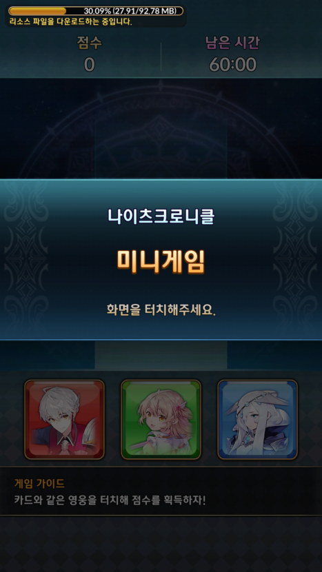
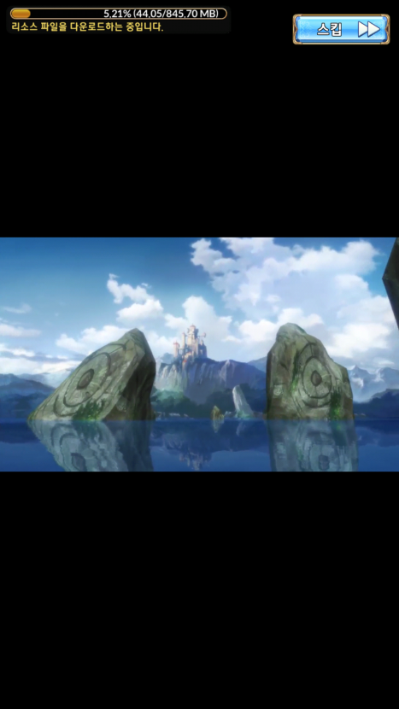
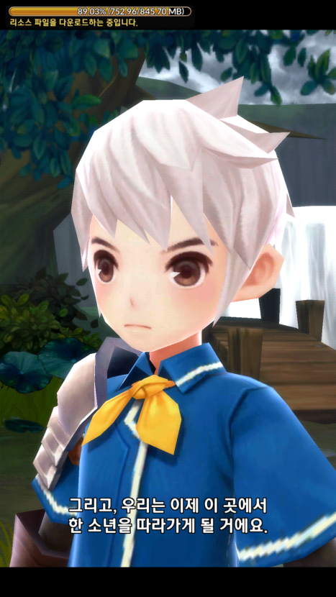
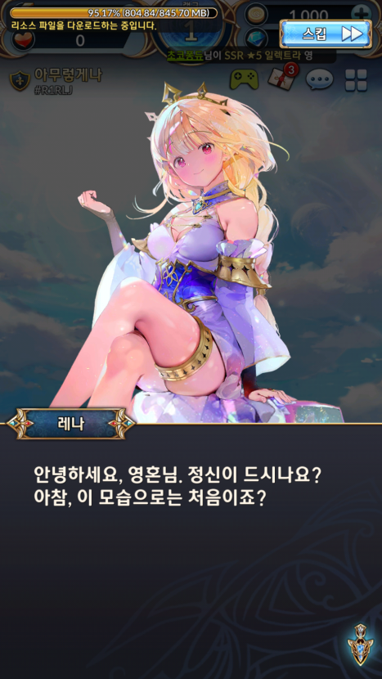
나이츠크로니클
데이터 다운로드 단계
미니게임 → 인트로 영상 → 전투 튜토리얼로 진행
데이터 다운로드 시간에 방치를 하는 것이 아니라
플레이, 영상시청으로 참여 유도.
인트로 영상에 스킵 기능이 있어 비용을 투자한
만큼의 효율을 못 볼 수도 있음.
세계관, 시나리오 소개영상 이후 튜토리얼 진행
튜토리얼 단계에서 텍스트 설명 부분이 길다.
세계관에 대한 완전한 이해를 요구하지 않고
빠르게 플레이를 진행하면서 정보를 분할하여
전달하는 것으로 게임을 진행하면서 자연스럽게
습득하는 것이 효율적일 것이라 판단.

Slide 41
종류 | 기능 | 의도
HP | 캐릭터의 생명력.
공격력
방어력 | 피격 시 입게 되는 피해량에 영향을 준다.
속도 | 턴을 획득하는 순서와 횟수에 영향을 준다.
속성 | 캐릭터간 상성을 가지는 속성.
패시브스킬 | 사용하지 않아도 적용되는 효과
기본공격 | 턴 획득 후 단순 터치 시 하는 행동.
액티브스킬 | 스킬게이지가 가득 찬 후 획득한 턴에 터치 시 사용하게 되는 스킬.
스킬게이지 | 기본공격 시 채워지며 가득 차면 다음 턴에 액티브 스킬을 사용.
속성은 우선순위 나중,
속성 | 색상 컨셉 | 캐릭터 이펙트 컨셉
불 | 붉은 계열 | 아지랑이, 잿가루 컨셉의 이펙트
물 | 푸른 계열 | 물결, 한기가 뿜어져 나오는 컨셉의 이펙트
번개 | 노란 계열 | 정전기, 전기 컨셉의 이펙트
스테이터스 특징과 그래픽특징을 분리할 것.

Slide 42
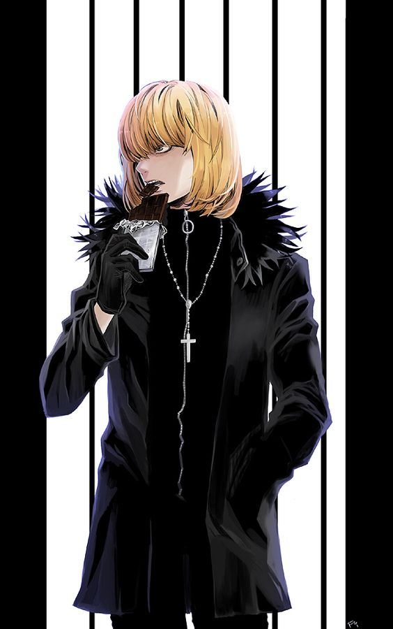
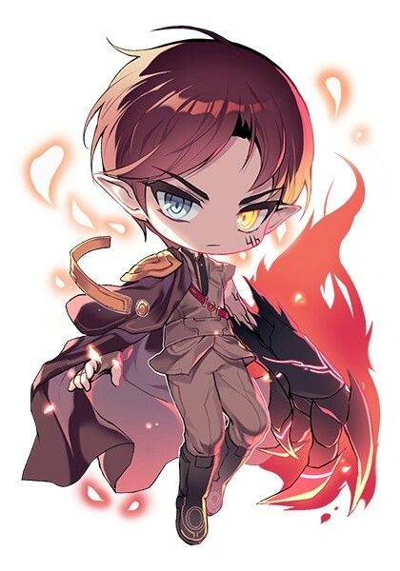
이름 |  | 성별 | 남자 | 나이 | 10대 후반
기획의도 | 스토리 전개 속에서 새로운 에피소드나 컨텐츠, 이벤트를 소개 및 개입을 위한 플레이어의 동료역할을 수행할 캐릭터를 제작하기 위해.
역할 | 플레이어의 동료. 신규 컨텐츠나 공지, 이벤트에 대한 안내와 정보전달의 역할을 담당. 플레이어의 플레이에 대한 개입을 담당.
특징 | 붉은색 or 금발의 난색계열 머리카락. 장식이 들어간 의상. 급하고 다혈질적인 성격. 똑똑하지만 급한 성격 때문에 일을 그르치는 경우가 흔하다. 악하거나 나쁘지는 않지만 급하고 다혈질적인 성격 때문에 오해를 자주 받고 사건사고를 일으키기도 한다. 급한 성격답게 강한 화력으로 속전속결 플레이스타일이 특기이다. 새로운 일이나 사건, 이슈 등에 관심이 많다. 재미난 일을 찾아 다니며 같이 가자고 조르거나 먼저 가서 놀고 있겠다고 훌쩍 가버리곤 한다.

Slide 43
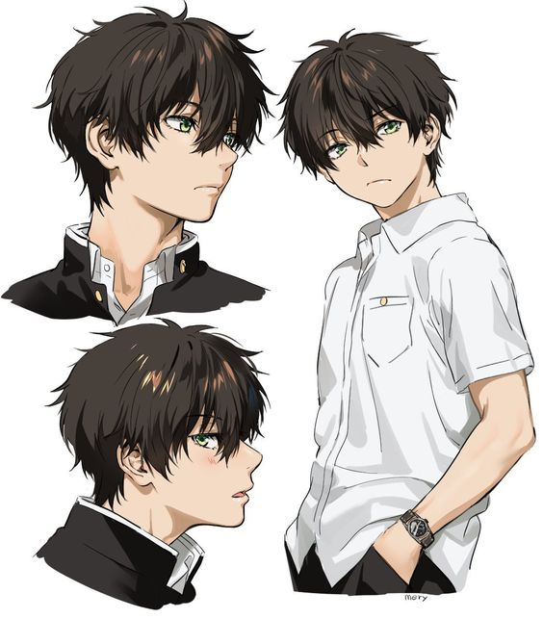
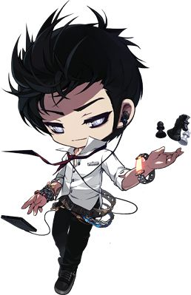
이름 |  | 성별 | 남자 | 나이 | 10대 후반
기획의도 | 스토리 전개 속에서 상세한 정보를 설명해 줄 수 있는 플레이어의 동료역할을 수행할 캐릭터 제작을 위해.
역할 | 플레이어의 동료, 스토리열람 시스템, 전투기록 등의 컨텐츠 기능을 담당. 상세한 설명이 필요한 부분에서의 추가 설명을 담당.
특징 | 차분하거나 아무렇게나 방치된 머리모양. 흑청발. 튀지 않는 깔끔한 셔츠 차림새. 조용하고 차분한 성격. 따분하다는 듯한 무표정이 특징이며 대부분의 문제들에 있어서 심드렁하다. 이 심드렁한 태도가 상대방에게 무시당한다는 느낌을 주기도 하여 오해를 받거나 사건사고가 발생하기도 한다. 의욕이 없어 보이는 것 때문에 얕보이게 되는 경향이 있으며, 유지력 강한 회복형 덱으로 천천히 제압해 나가는 플레이 스타일이 특기이다. 독서가 취미이며 일기를 쓰는 습관이 있음.

Slide 44
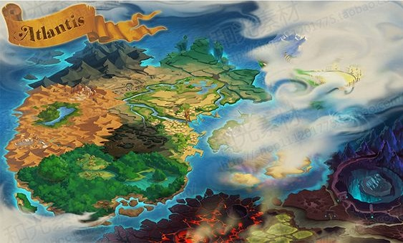
이 세계를 설명하는데 너무 많은 노력이 든다. 여기에 대한 부분을 고민해야 한다.
이전에 캐주얼 하게 구성하는 것에 대한 얘기를 한 이유를 생각을 해봐야 한다.

Slide 45
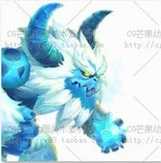
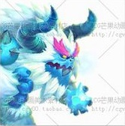
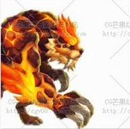
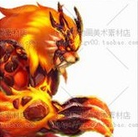
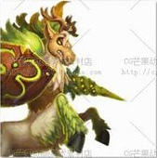
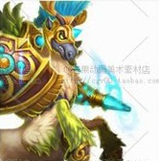
표로 항목을 구성하여 그것이 어떤 설정을 갖고 있는지를 분석하고 그것에 대한 기획의도를 넣을 것!

